Slide 1
Сенсорное воспитание – фундамент умственного развития ребенка

Slide 2
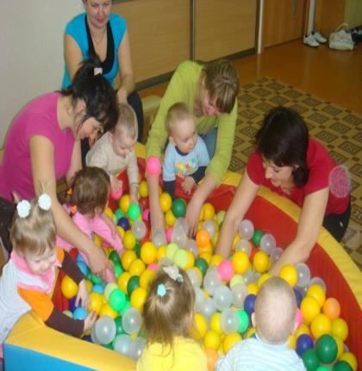
Посмотрите на жизнь вы глазами детей,
Сколько радостей, сколько открытий.
Шаг за шагом
С ребёнком смелей
Вы по этой планете идите.
Расскажите о звёздах, о синих морях,
Вместе пойте, творите, мечтайте.
Как прекрасная фея,
В чистых, юных сердцах
Огоньки доброты зажигайте.
Т. Шикалова
ГЛАВНЫМ ДЛЯ ДЕТЕЙ МЛАДШЕГО ДОШКОЛЬНОГО ВОЗРАСТА ЯВЛЯЕТСЯ:

Slide 3
Анкета для родителей
Сенсорное воспитание детей

Slide 4
1.Имеете ли вы представление, что такое сенсорное развитие ребенка?
Да - 88%
Нет - 12%
Не знаю. – 0%
2.Как вы оцениваете необходимость сенсорного развития ребенка в дошкольном возрасте:
Считаю нужным - 94%
Не считаю нужным – 0%
Затрудняюсь ответить. – 6%

Slide 5
3.Созданы ли в ДОУ условия для сенсорного воспитания ребенка:
Да - 71%
Нет – 0%
Не знаю. – 29%
4.Имеется ли в вашей группе информация для родителей о сенсорном воспитании:
Информация отсутствует – 12%
Я не обращаю внимания на информацию – 24%
Информация интересная, но не имеет практической значимости для меня – 6%
Наглядная информация интересна и полезна для меня. – 53%

Slide 6
5.Как Вы оцениваете уровень развития у Вашего ребенка всех видов восприятия:
Высокий – 24%
Средний - 71%
Низкий. - 6%
6.Есть ли у Вас дома игры по сенсорному воспитанию:
Да -76%
Нет -12%
Не знаю. -12%
7.Как часто Вы занимаетесь ими с ребенком:
Ежедневно 18%
2-3 раза в неделю -65%
Не занимаюсь совсем. – 17%

Slide 7
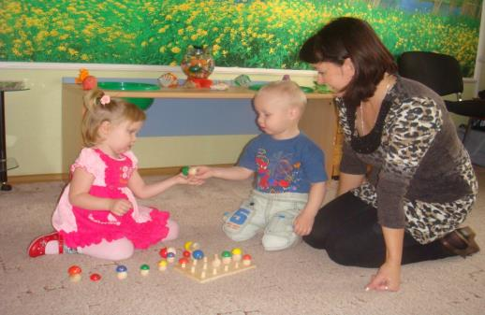
СЕНСОРНОЕ ВОСПИТАНИЕ
КОТОРОЕ ЛУЧШЕ ВСЕГО
РАЗВИВАЕТСЯ У ДЕТЕЙ
ВО ВРЕМЯ ИГРЫ

Slide 8
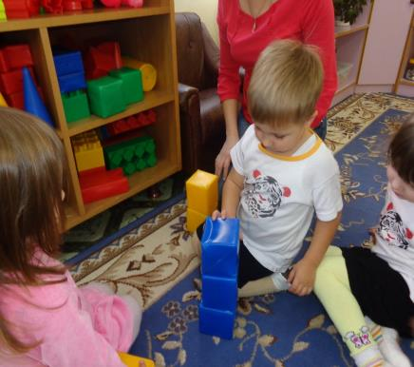
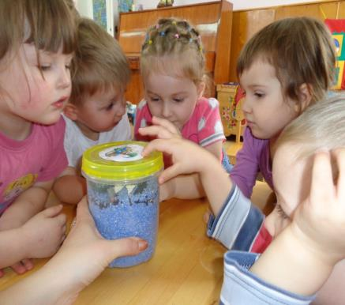
ВЕДЬ ИГРА СТИХИЯ ДЕТЕЙ

Slide 9
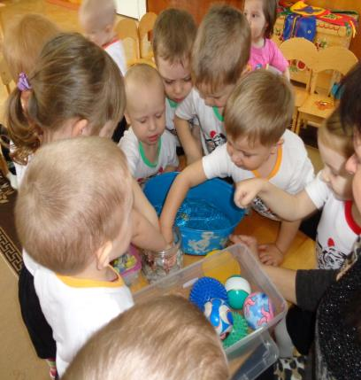
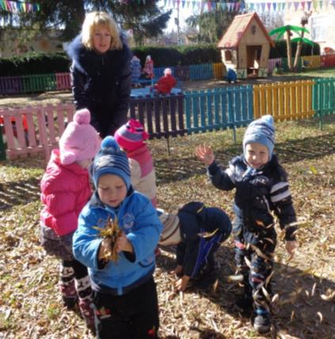
ИГРАЯ, РЕБЕНОК ПОЗНАЁТ МИР

Slide 10
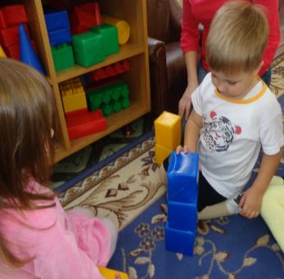
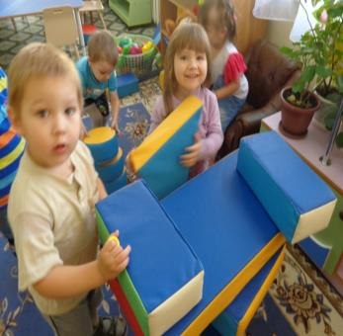
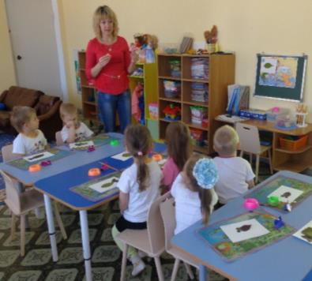
Учимся конструировать

Slide 11
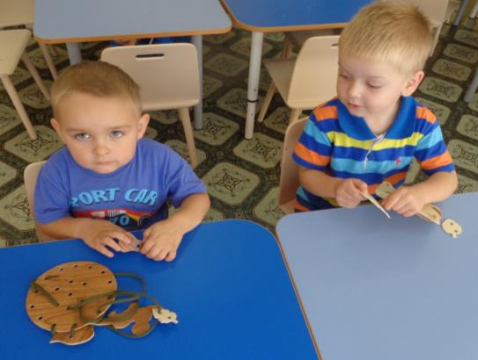
знания, получаемые во время игры, помогают детям и в жизни

Slide 12
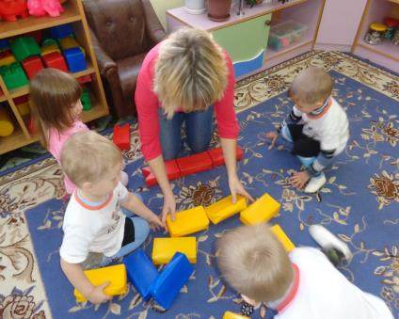
МАНИПУЛЯЦИЯ С ПРЕДМЕТАМИ РАЗЛИЧНОЙ ФОРМЫ И СТРУКТУРЫ ПОЛЕЗНА ДЛЯ ДЕТСКОЙ РУКИ

Slide 13
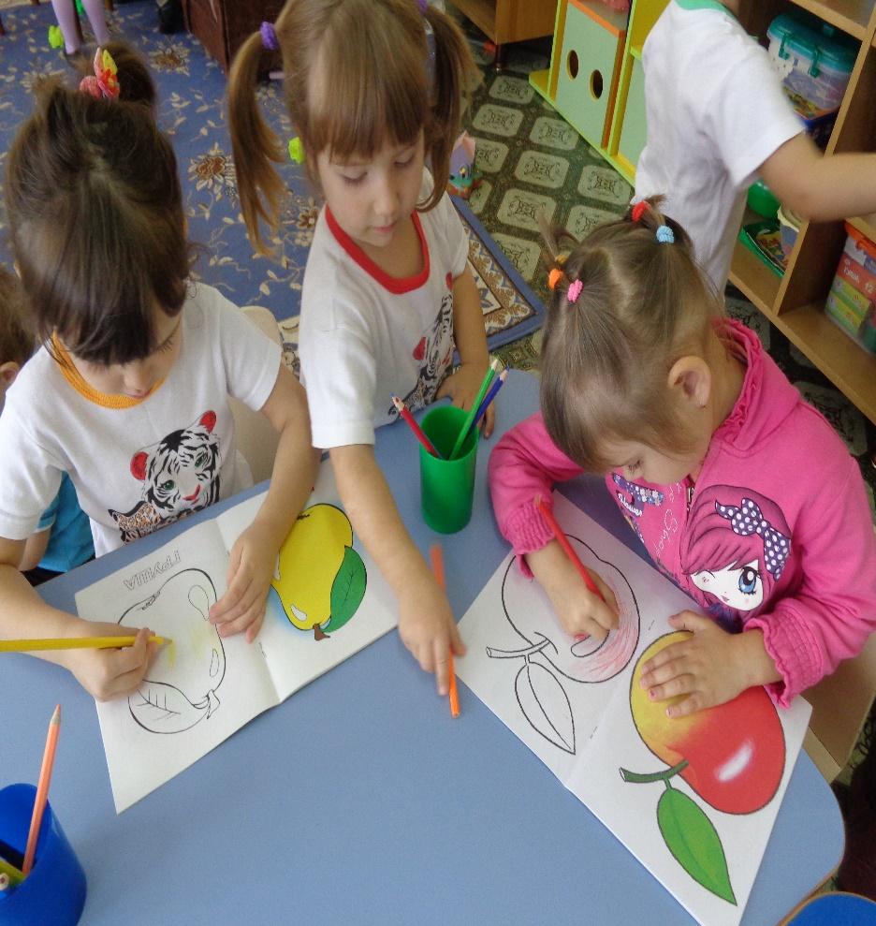
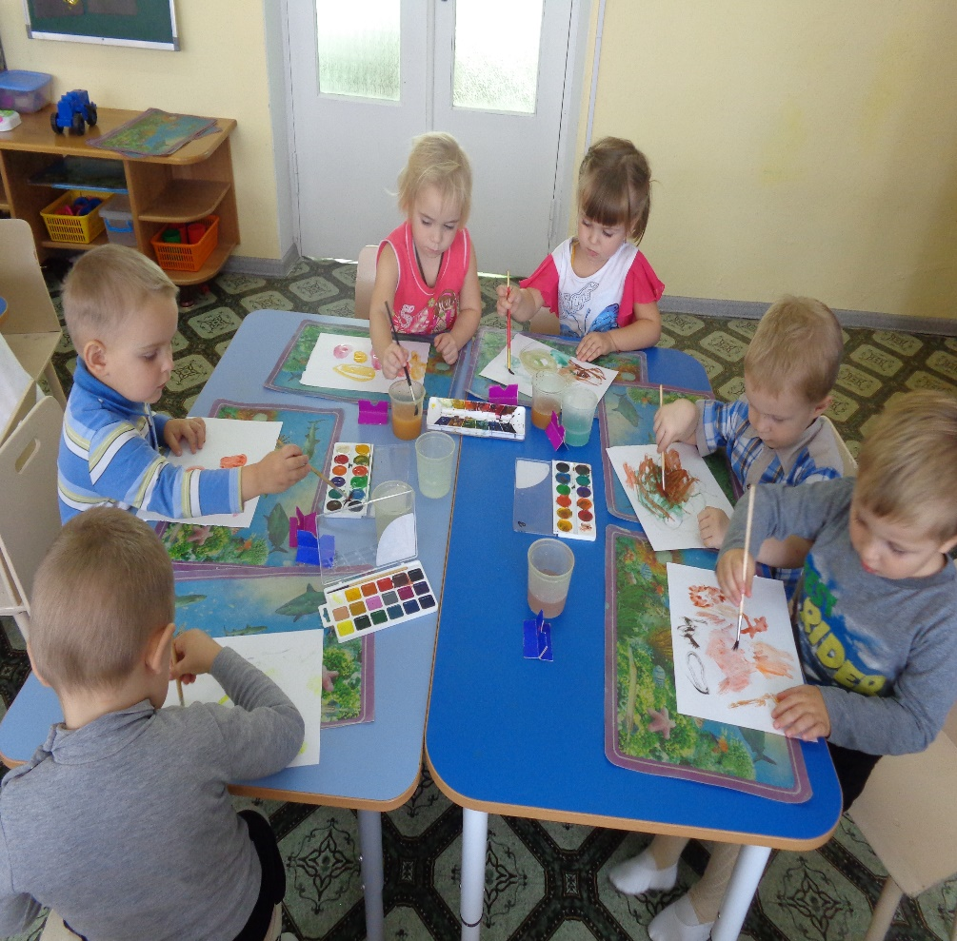
РИСОВАНИЕ ТАК ЖЕ НЕОТЪЕМЛЕМЫЙ ЭЛЕМЕНТ СЕНСОРНОГО ВОСПИТАНИЯ

Slide 14
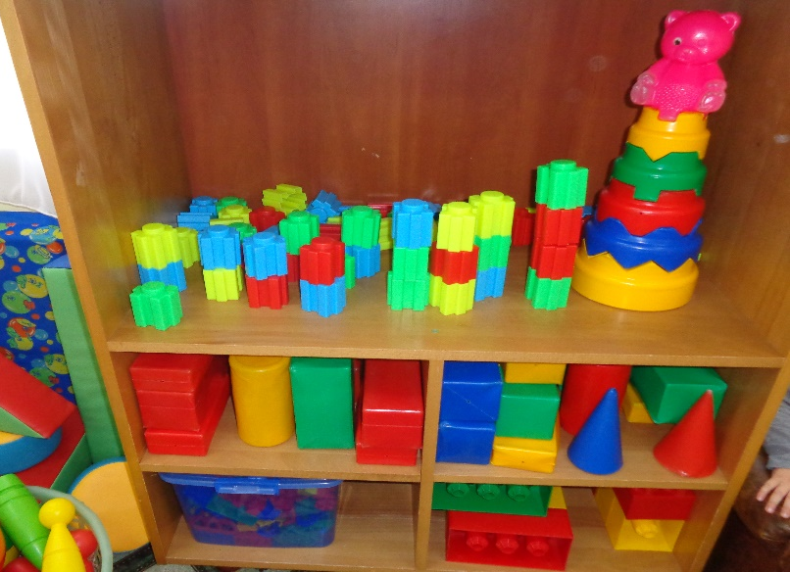
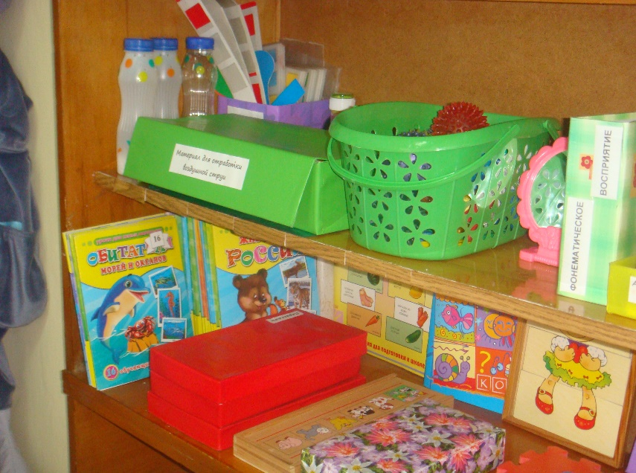
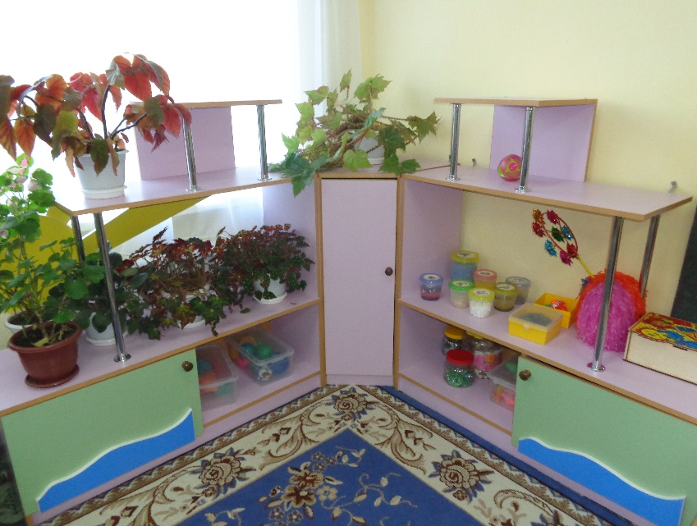
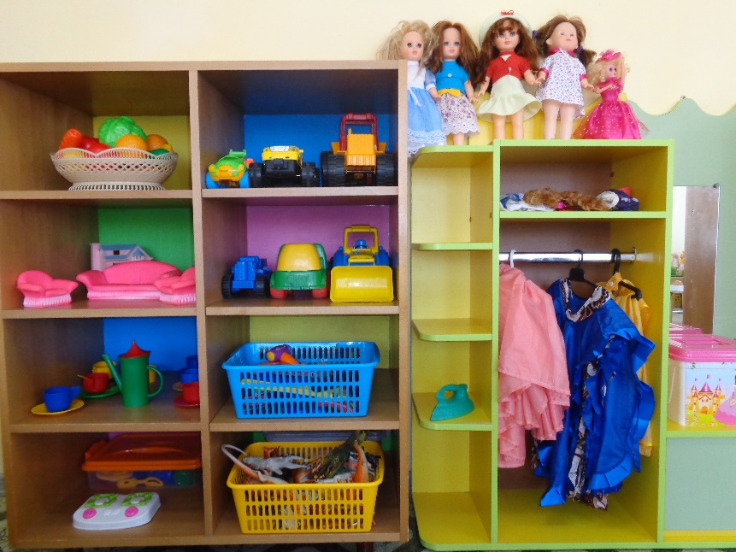
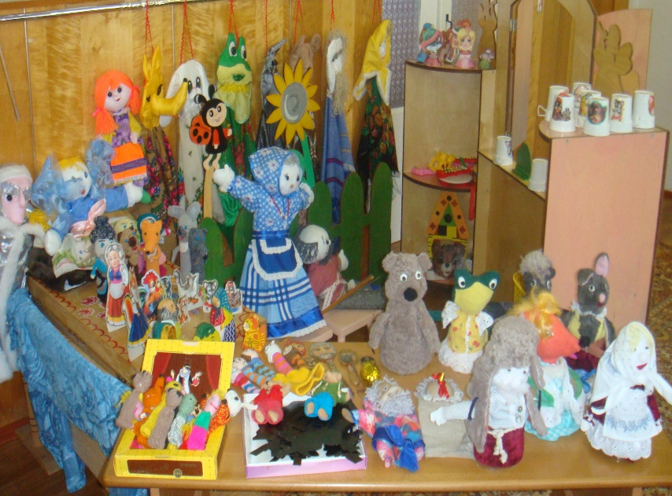
Развивающая среда по сенсорному развитию

